Slide 1
Dominus regnat; tremant populi; sedet super cherubim.
Chapter Eight

Slide 2
Contents
Imperfect Subjunctive
Just use the present active infinitive and then add personal endings.

Slide 3
Imperfect Subjunctives
amare-m, -s, -t, -mus, -tis, -nt
videre-m, -s, -t, -mus, -tis, -nt
regere-m, -s, -t, -mus, -tis, -nt
audire-m, -s, -t, -mus, -tis, -nt
capere-m, -s, -t, -mus, -tis, -nt

Slide 4
Conjugation of Sum
SUM Present SUM Imperfect
sim simus essem essemus
sis sitis esses essetis
sit sint esset essent

Slide 5
Conjugation of Sum
POSSUM Present POSSUM Imperfect
possim possimus possem possemus
possis possitis posses possetis
possit possint posset possent
Notes:
notd

Slide 6
Consider the tenses.
Present Future
Present – action at the same time as the Main Verb
Imperfect
Perfect Pluperfect
Imperfect – action at the same time as the Main Verb
Main Verb
Secondary clause with subjunctive verb
Main Verb

Slide 7
Ablative of Cause
Why was it done?
She did it from love.
She sang because of love.
Cantavit amore.

Slide 8
Can you try it in English?
You do one!
He did it………from………
They did it……..from ……….

Slide 9
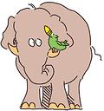
Vocabulary
armatus arithmetica
clemens elephantus
natalis inopia
quamquam paedagogus

Slide 10
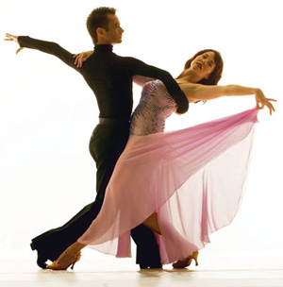
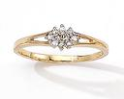
Vocabulary
possessio salto
cogito verto
cognosco vinco
promitto

Slide 11
Exercise A.
Conjugate each verb.
Imperfect Tense, Active Voice, Subjunctive Mood

Slide 12
Exercise B.
1. Qua re hanc doctrinam docebas?
Qua re = For what reason docebas = imperfect tense = were you teaching
hanc doctrinam = this doctrine
Mrs. Anderson

Slide 13
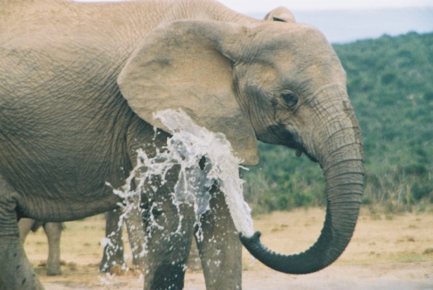
Exercise C.
Let the elephant not suffer [from a lack] of water.
In what mood is the verb? Subjunctive present.
If indicative: Elephantus non laboret inopia aquae.
Now subjunctive: Ne elephantus laboret inopia aquae.

Slide 14
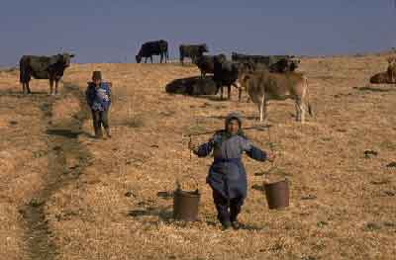
Exercise D.
[Ad hunc oppidum] portantes cibum et aquam veniamus.
Hortatory Subjunctive (only one verb)
Let us come to this town carrying food and water.
May we come to town carrying food and water!

Slide 15
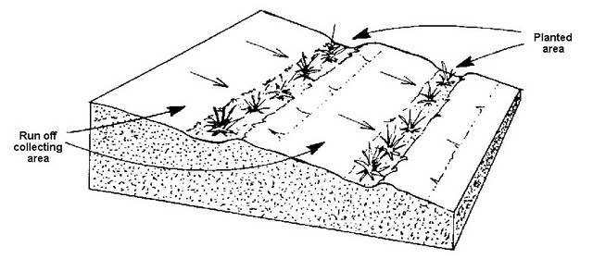
Farming Methods

Slide 16
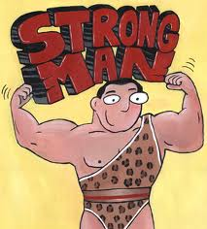
A Real Man is…
Gentle
Strong

Slide 17
Reading Lesson
Quid de Ioanne?
Dum apostoli excesserunt e Capharnao bini in eorum primā missione, Iesus Ipse mansit et docuit et praedicavit in oppidis circum Capharnaum. Agens tempus Chuzae domum et Iairi domum, credentibus servivit, et credentes Ei etiam serviverunt. Eo tempore, Fidelius iterum vocatus est ut pro Herode Antipate laboraret.

Slide 18
Reading Lesson
Herodes ad regiam in Machearo manebat, qui erat orientalis a Mortuo Mari. Magnum epulum paraverat ut mortem Herodis Magni et principium sui regni etiam diem natalem suam memoriā teneret. Omnes magistratūs et principes Galileae veniebant, et plures milites etiam veniebant ut in cenatione pacem haberent.
Fidelius et milites centum milia passuum ad meridiem iter fecerunt, a Capharnao ad orientalem partem Mortui Maris. Epulum iam accidebat ubi ad regiam appropinquaverunt.

Slide 19
Reading Lesson
Iesus scivit Fidelium ad Machearum iter facturum esse, itaque multa Fidelio de Ioanne Baptistā narravit. Ei narravit Mariam visitavisse suam consobrinam Elisabeth ubi utraeque suos infantes exspectabant. Elisabeth infans exsultaverat quoniam comprehenderat Filium Dei adesse. Iesus etiam Fidelio narravit Ioannem Eum in Flumine Iordan baptizavisse. Narravit ei Ioannem a Deo delectum esse ut adventum Iesūs nuntiaret.

Slide 20
Reading Lesson
Iesus amavit Ioannem plurime, et erat miser quoniam Ioannes erat in carcere in Machearo.
Fidelius celeriter suas copias in stationibus posuit, et tunc Ioannem quaesivit. Fidelius carcerem invenit et praesidem rogavit ut Ioannem videret. Quoniam erat Romanus Centurio, praeses hoc permisit.
Fidelius Ioanni omnia quae Iesus dixerat narravit.
Tunc Fidelius Ioannem rogavit,

Slide 21
Reading Lesson
"Intellegis-ne cur Herodes te in carcerem posuit?" Respondens, Ioannes dixit, "Sunt tres causae. Timet meam auctoritatem super meos discipulos in hoc loco. Credunt nunc Iesum esse Dominum eorum et Regem. Timet eos rēs novas incepturos esse."
Fidelius dixit, "Herodem revocavisse milites suos audivi.“ Ioannes dixit, "Etiam praedicavi Herodis matrimonium cum Herodiate, fratris uxore, legitimum non esse. Herodes et Herodias utrique sunt irati.

Slide 22
Reading Lesson
Pharisaei me in carcerem ponere voluerunt, et nunc Herodes id pro eis fecit. Timent Iesum, et nunc Is ad Galileam rediit."
Postquam dixerant, oraverunt.
Fidelius dixit, "Temptabo venire ut te iterum videam."
Ioannes respondit, "Quemque iterum videbimus, frater, in caelo! Meus labor in terrā conficitur!"
Tum Fidelius discessit ut staret praesidio in cenatione.
Dum ambulavit ad cenationem, magnos clamores audivit. Convivae biberant plurimum vinum et nunc cupiverunt acroama.

Slide 23
Reading Lesson
Herodes nihil plus quod potuit dare eis habuit. Magnā cum voce, clamavit, "Si Herodiatis filia Salome saltabit, dabo ei aliquid quod cupit!"
Itaque filia Herodiatis saltabat in medio atrio, et erat grata Herodi et convivis. Tum, monita a suā matre, puella dixit, "Da mihi hic in lance caput Ioannis Baptistae."
Rex erat miserrimus! Oculi omnium eum spectaverunt. Nec fidelis Deo nec fidelis veritati nec fidelis iustitiae, solum erat fidelis suo promisso. Statim rex iussit servum necare Ioannem. Paulo post, caput Ioannis Baptistae in lance ad puellam portabatur.

Slide 24
Reading Lesson
Accidit tam celeriter! Fidelius erat miserrimus quoniam hoc malum sistere non poterat.
Herodes iussit Fidelium narrare Ioannis discipulis de hoc. Corpus ad sepulchretum portare eos adiuvit.
Fideles discipuli Ioannis properaverunt Capharnaum ut Iesui narrarent. Cupiebant manere cum Eo. Fidelius miserrime mansit ad Herodis regiam aliquamdiu, antequam cum credentibus in Capharnao se iungere poterat.

Slide 25
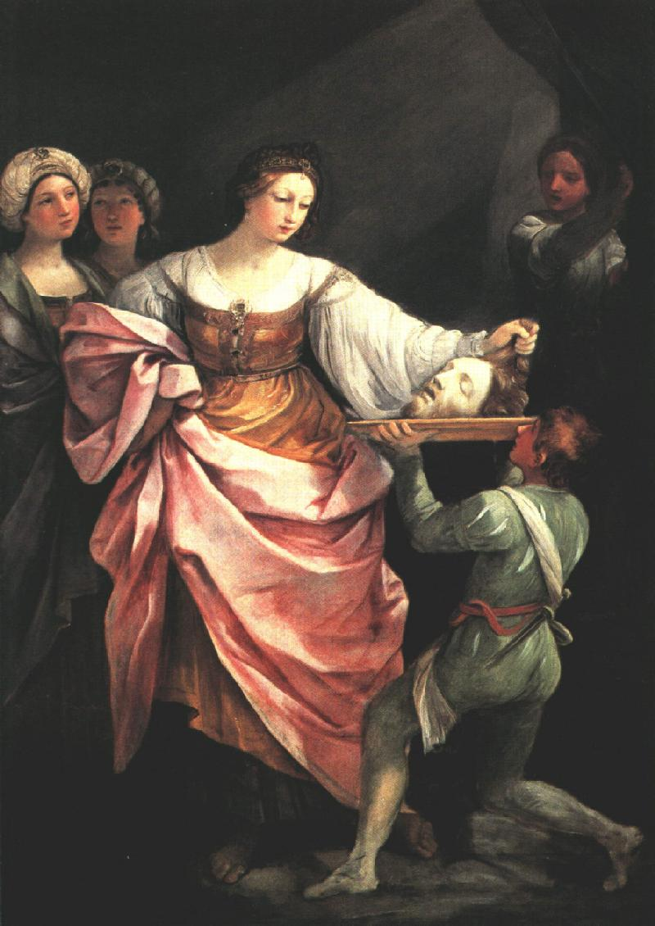
Reading Lesson

